Slide 1
معمل هندسة البرمجيات الكائنية بلغة الجافا java programing
LEC3
إعداد / أ. هبه الصديق إبراهيم

Slide 2
طريقة إدخال وإخراج البيانات فى التطبيقات الرسومية
صندوق الحوار Dialog box هو عبارة عن نافذة يتم إظهار الرسائل المهمة الموجهة للمستخدم فيها، أو التي تعطي خرجاً من البرنامج.
ويتم ذلك عن طريق اوامر الكلاس المسمى JOptionPane حيث يمدنا بنوافذ حوارية مختلفة تساعدنا على إدخال واخراج البيانات من والى البرنامج من خلال تلك النوافذ ...

Slide 3
جملة import
import javax.swing.JOptionPane;
الجملة السابقة هي جملة استدعاء تقوم بإخبار المترجم بتحميل الكائن المسمى JOptionPane الموجود في الحزمة javax.swing للاستخدام في البرنامج.
الحزمة javax.swing تحتوي على كثير من الكائنات، مثل: الكائنات الخاصة بالرسومات والتعامل مع المستخدم من خلال بيئة الرسومات GUI Graphical User Interface التي تسهل إدخال وإخراج البيانات من خلال مربعات الحوار.

Slide 4
اولا :جملة طباعة داخل صندوق حوار
الدالة (showMessageDialog) تابعة للكائن (JOptionPane).
هذه الدالة تتطلب مدخلين (two arguments) على الأقل مفصولين بفاصلة (,).
المدخل الأول دائماً سيكون الكلمة null، فإن صندوق الحوار سوف يظهر في منتصف الشاشة.
Class Name . Method Name (arguments);

Slide 5
اذا أردنا أن نخرج بيانات للمستخدم على هيئة نافذة رسالة يكون عن طريق جملة الاخراج التالى :
الرمز :
JOptionPane.showMessageDialog(null, "");
وكانت هذه ابسط رسالة يمكن أظهارها للمستخدم و تحتوى بيانات ...لكن يمكنا اظهارها بصوة أكثر تنسيق باستخدام جملةالاخراج التالية :
showMessageDialog(null, message, title, message Type)
وجملة الاخراج السابقة فكما هو واضح تتطلب أربع مدخلات arguments :
المدخل الاول : الكلمة المحجوزة null وفائدتها وضع صندوق الحوار فى وسط الشاشة .
المدخل الثانى :message نص الرسالة الذى سوف يظهر للمستخدم ويجب وضع علامتى أقتباس على النص المراد أخراجة للمستخدم.
المدخل الثالث :title عنوان الرسالة الذى سوف يظهر فى سطر العنوان للرسالة.
المدخل الرابع : message Type وهو نوع الرسالة حيث يوجد مجموعة من الرموز التى التى يمكن أظهارها فى صندوق الحوار التى تساعد المستخدم فى معرفة نوع صندوق الحوار و الرسالة التى تظهر فية ....

Slide 6
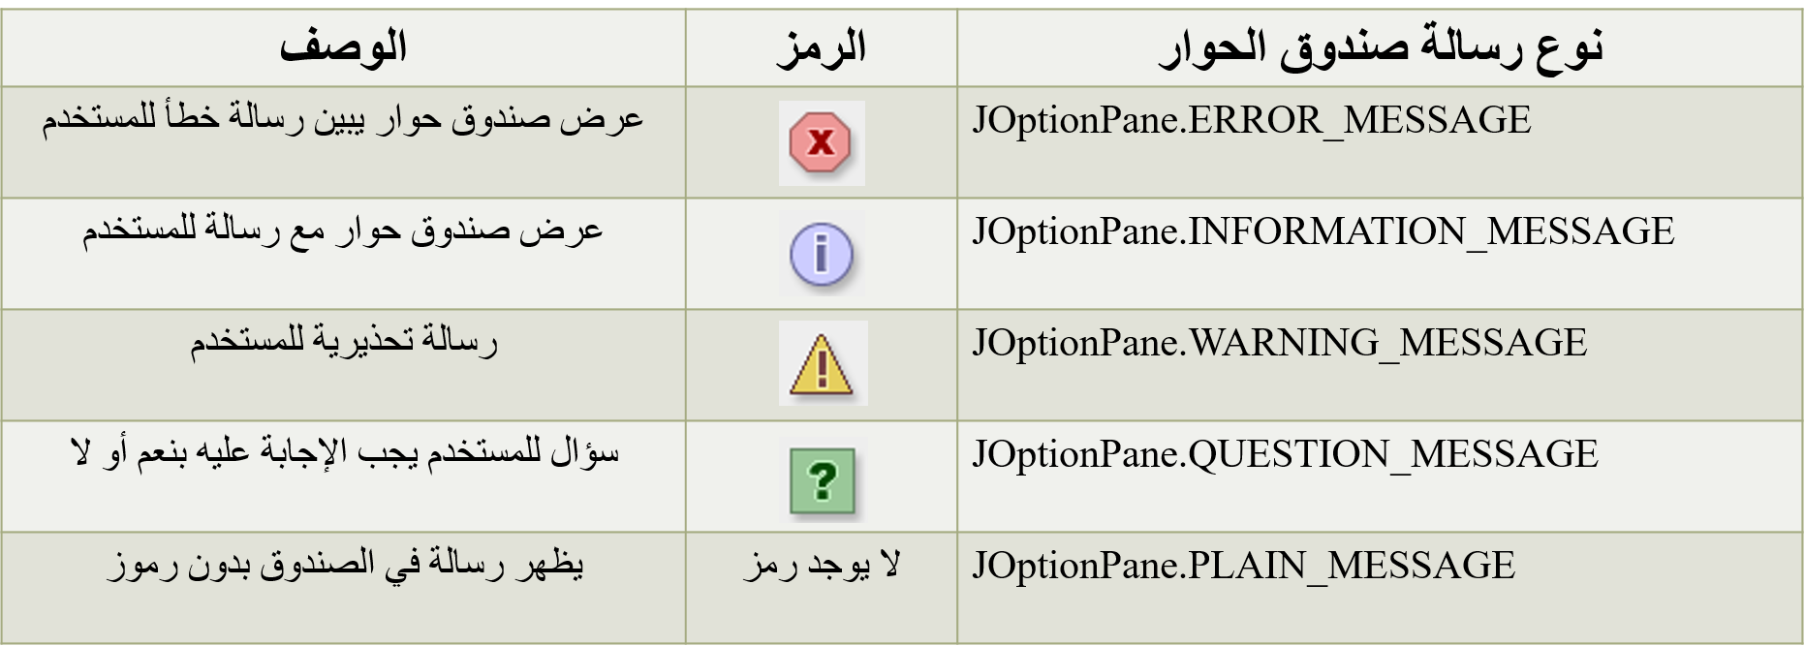
أنواع صناديق الحوار

Slide 7
جملة خروج من برنامج الجافا
System.exit(0);
الطريقة المسماة exit الموجودة في الكائن المسمى System تُسْتَخدم لإنهاء تطبيق جافا.
المدخل (0) يبين أن التطبيق تم إنهاؤه بنجاح وبدون أخطاء، وإذا كان المدخل لا يساوي صفر، فإن ذلك يعني وجود خطأ.
يجب استخدام جملة الخروج من برنامج الجافا في جميع التطبيقات التي تستخدم GUI.
الكائن System لم يتم استدعاؤه لأنه جزء من الحزمة Java.lang.
الحزمة Java.lang هي الحزمة الوحيدة التي لا تتطلب كتابة جملة استدعاء لها، حيث أن هذه الحزمة يتم استدعاؤها دون الحاجة لكتابة جملة import (حيث يتم تضمينها إلى البرنامج بشكل تلقائي).

Slide 8
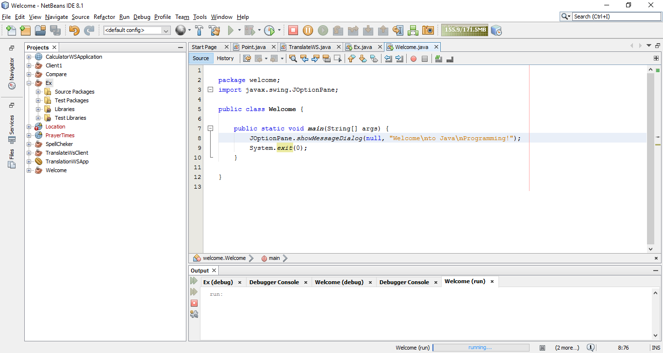
مثال 1 - Program

Slide 9
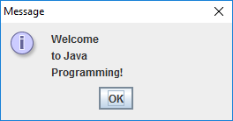
مثال 1 - Output
عنوان صندوق الرسالة
النص المراد إظهاره للمستخدم
رمز صندوق الحوار

Slide 10
ثانيا : جملة قراءة قيمة نصية
String firstNumber = JOptionPane.showInputDialog("Enterfirst integer");
الجملة السابقة هي جملة قراءة قيمة نصية من المستخدم.
الجملة السابقة تُظْهِر مربع حوار لإدخال عدد.

Slide 11
اذن الكود العام لادخال البيانات بأستخدام الكلاس JOptionPane سيكون كما فى الشكل التالى :

Slide 12
جملة تحويل القيمة النصية إلى قيمة صحيحة
number1 = Integer.parseInt(firstNumber);
الجملة السابقة هي جملة تقوم بتحويل القيمة النصية المدخلة من قبل المستخدم والتي تم حفظها في المتغير firstNumber إلى قيمة صحيحة تُخْزَن في المتغير number1.
الطريقة parseInt هي method تابعة للكائن Integer.
الكائن Integer مُعْرَف في الحزمة Java.lang، وبالتالي لا يتطلب استخدامه استدعاؤه بجملة import.

Slide 13
يرجى ملاحظة اننا حولنا القيم النصية الى قيم رقمية من نوع int ... أما اذا كان نريد أنواع رقمية أخرى غير ذلك فاذا كانت البيانات المتوقعة ادخالها من المستخدم من نوع byte اذن كود التحويل سيكون كما يلى
الرمز :
number = Byte.parseByte("firstNumber");
واذا كانت البيانات المتوقعة أدخلها من المستخدم من نوع long اذن كود التحويل سيكون كما يلى :
الرمز :
number= Long.parseLong("firstNumber");
واذا كانت البيانات المتوقع أدخالها من نوع doubleاوFloat اذن كود التحويل سيكون كما يلى :
الرمز :
number = Float.parseFloat("firstNumber");
number = Double.parseDouble(firstNumber);

Slide 14
: قم بعرض رسالة للمستخدم لاخذ بيانات رقمية ..... الحل كما يلى :

Slide 15
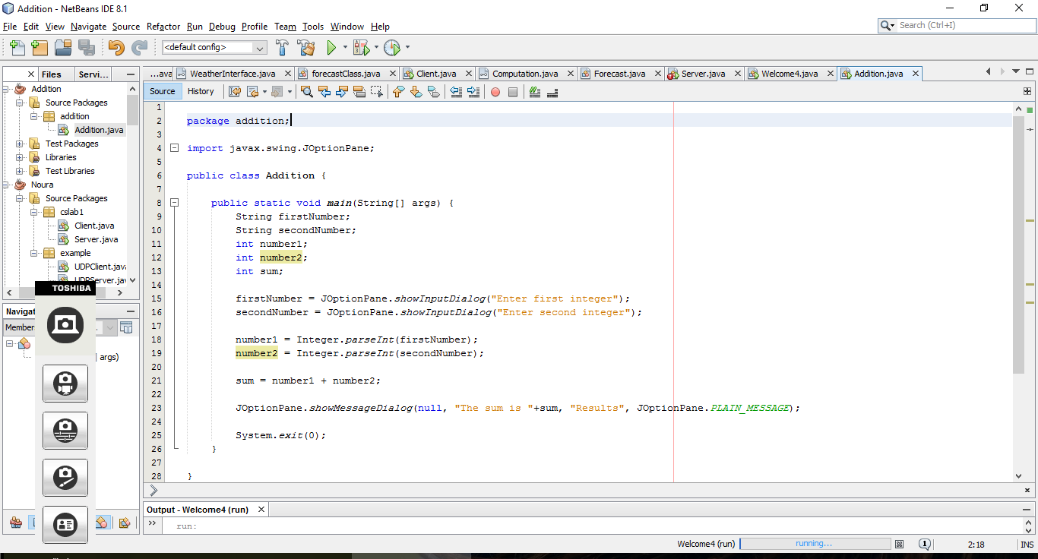
مثال 2 - Program

Slide 16
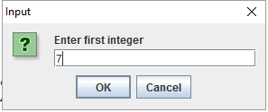
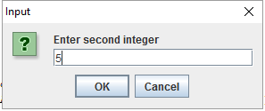
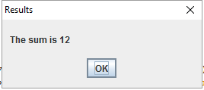
مثال 2 - Output
عنوان صندوق الرسالة

Slide 17
The end

